Slide 1
基于UML的面向对象系统分析与设计
深圳大学计算机与软件学院 刘嘉祥

Slide 2
业务建模
第 4 部分

Slide 3
内容概要
分析设计过程简介
业务建模基础
业务用例模型
业务对象模型
业务建模实践
从业务模型到系统模型

Slide 4
内容概要
分析设计过程简介
业务建模基础
业务用例模型
业务对象模型
业务建模实践
从业务模型到系统模型

Slide 5
UML是标准的符号
1. 用UML画图很容易
摆脱符号烦恼
但知道要画什么是困难的！
专心面对问题
2. UML仅仅是一种表达形式
用好UML首先需要掌握OOAD的基本原则和方法，并在一定的软件开发过程（如统一过程RUP、敏捷过程等）的指导下进行有取舍的运用

Slide 6
UML分析设计过程解析
业务建模
采用软件建模方法分析和理解待开发的业务，描述业务流程
需求：用例建模
采用UML用例技术描述软件需求
需求分析：用例分析
采用UML用例分析技术分析软件需求，建立软件系统的分析模型

Slide 7
UML分析设计过程解析(续)
架构设计
在系统的全局范围内，以分析模型为基础，设计系统的架构
构件设计
根据架构设计的成果，将分析模型细化，设计系统构件的实现细节
代码实现
将系统构件映射到目标语言上

Slide 8
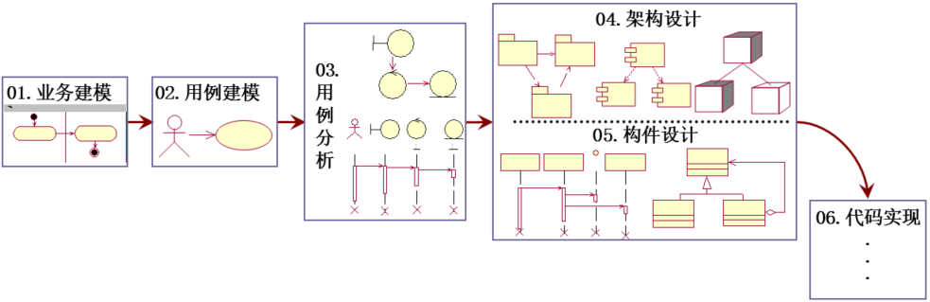
分析设计过程解析(续)

Slide 9
结合过程应用UML
UML2提供的14种图
各类软件过程模型提供了不同的开发活动和工作流
是一种多对多的关系，没有严格的对应，但有些最佳实践
过程只是一个模板，每个团队、项目都有自己的特点，根据这个模板定义自己的过程

Slide 10
根据团队情况分步改进
用例文档(需求) → 老方法
用例文档 → 类图(静态分析) → 老方法
用例文档 → 类图 → 顺序图(动态分析)

Slide 11
内容概要
分析设计过程简介
业务建模基础
业务用例模型
业务对象模型
业务建模实践
从业务模型到系统模型

Slide 12
业务建模
利用软件思想(用例思想、对象思想)描述业务的过程，就是业务建模
业务建模是一组建模方法的集合，目的是对现有业务进行分析和理解，从而建立相应的业务模型
这一过程不仅有助于开发人员理解业务本质，而且这些模型将作为后续软件系统模型的输入

Slide 13
业务建模(续)
业务建模的目标
理解将要实施系统的组织结构和动态特性
理解当前目标组织中的问题，并明确改进的潜力
确保客户、最终用户和开发人员对目标组织有统一的理解
获取用于支持目标组织的系统需求
业务建模与软件开发过程
业务建模是软件开发过程的辅助环节，可以描述业务现状，从而帮助发现软件需求，指导系统设计

Slide 14
需要业务建模吗？
不熟悉业务机构
机构准备进行业务过程重组
机构最近进行了一些业务过程重组
机构中大型复杂工作流的文档不足

Slide 15
内容概要
分析设计过程简介
业务建模基础
业务用例模型
业务对象模型
业务建模实践
从业务模型到系统模型

Slide 16
业务建模流程
0. 建立业务用例模型
1. 识别业务参与者
2. 识别业务用例
3. 详述业务用例
4. 建立业务对象模型

Slide 17
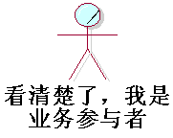
1.业务参与者(Business Actor)
识别业务参与者
在业务之外，与业务进行交互的人或组织
Notes:
参与者一定是直接并且主动地向系统发出动作并获得反馈的，否则不是参与者。
例如：机票预订系统
case1：机票购买者通过登录网站购买机票，机票购买者就是参与者
case2：加入机票购买者通过呼叫中心，有人工坐席订票系统购买机票，那么人工坐席才是真正的参与者，而机票购买者实际上是交互中心的参与者。
case3：如果机票购买者通过呼叫中心的自动语音预订机票而不是通过人工坐席，那么呼叫中心就成为机票预订的一个参与者。这是一个非人类的例子
case4：如果扩大系统边界，让呼叫中心称为机票预订系统的一个子系统，如果购买者可以自主选择通过人工座席、自动语音还是登录网站预订机票，那么机票购买者作为参与者，人工坐席为业务工人。

Slide 18
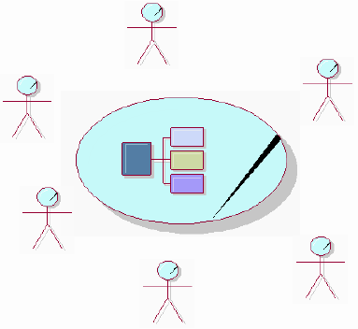
识别业务参与者思路
客户（最常见）
供应商
合作伙伴
潜在客户
政府
组织中未建模部分
……

Slide 19
2.业务用例(Business Use Case)
识别业务用例
业务为业务参与者提供的价值（外部视角）
体现企业业务本质，是有意义的目标（内部视角）

Slide 20
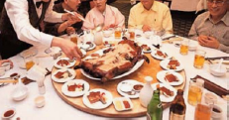

业务用例与业务参与者

Slide 21

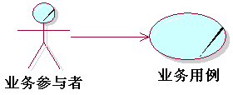
识别业务用例的方法
直接获得：从业务参与者的角度，从外部推导出来
拼装：从里面往外面看，内部业务流程的目标是什么
直接获得
拼装

Slide 22
例：从业务流程拼装业务用例
业务流程
1. 收款人在支票背后签名，写上身份证件号码，把支票和身份证件交给营业员
2. 营业员核对印章正确且证件有效
3. 营业员操作营业受理系统，办理支票兑现手续
4. 营业员把现金和证件交给收款人

Slide 23
3.详述业务用例
业务用例是对业务流程的封装（外部视图），在业务建模过程中需要逐一描述其内部细节（内部视图），即详述业务用例
目的
详细说明业务用例的工作流程
便于客户、用户和涉众理解

Slide 24
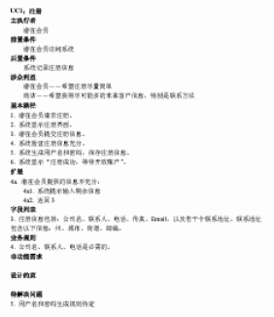
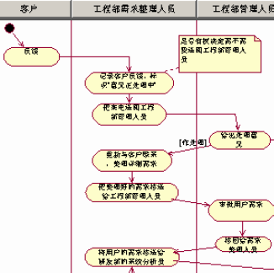
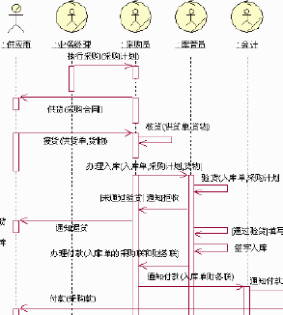
三种可选技术
文字
活动图
顺序图

Slide 25
选择合适的技术
只有文字
不生动，不便于和客户交流
只有图形
难以表达所有细节
业务用例文档中插入活动图
活动图中插入文字(+注释+基本路径)
顺序图(需要涉及到业务对象模型)

Slide 26
活动图
活动图（Activity Diagram）
一种行为模型，描述活动或动作之间的流程，强调行为的执行序列和条件
活动建模的主要用途
描述业务用例或系统用例，实现对业务流程、工作流和系统处理流程的建模
描述算法，实现对系统内部类方法建模
对复杂信息系统建模，以确定系统处理信息的层次关系和流程

Slide 27
活动和活动图
活动(Activity)是一种参数化的行为规范，这种行为包含了一组动作的执行序列
活动的每次执行都包含了一系列内部动作的执行，其中每个动作可能执行0到多次，并按照一定的次序执行，通过控制流或对象流来协调其内部行为的执行
活动图由一组活动节点通过一系列活动边连接起来
活动节点（Activity Node）
活动边（Activity Edge）

Slide 28
活动节点和活动边
活动节点
动作节点：可执行算术计算、调用操作、管理对象内部数据等动作
控制节点：如起点和终点、决策和合并、分叉和汇合等控制逻辑
对象节点：表示活动中所处理的一个或一组对象
活动边：一种有向边，可以说明条件、权重等内容
控制流：连接两个动作或控制节点的边
对象流：连接动作节点和对象节点的边

Slide 29
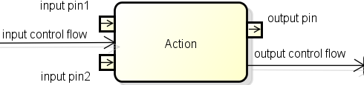
动作节点
动作节点（action node）是活动图中最基本的元素
一个动作表示一个原子的操作，是最小的行为单位，是一种可执行节点
从一个活动来看，其中所有的动作都是原子性的、不可再分解
当动作节点所有的对象流和控制流的前提条件都满足时，才创建动作的一次执行

Slide 30
动作的类别
活动中可以包含不同种类的动作
基本功能：如算术运算等原子动作
行为调用：如调用另一个活动或操作
通信动作：如发送一个信号，或等待接收某个信号、等待某个时间点
对象处理：如对属性值或关联值的读写

Slide 31
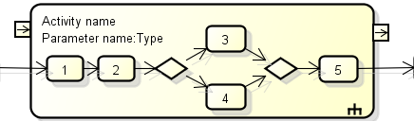



动作的类别
调用一个活动的动作
调用指定类的操作
发送信号动作
接收信号事件的动作

Slide 32
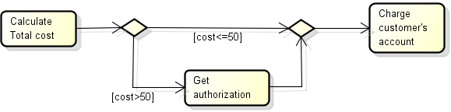
控制节点：决策和合并
控制节点（control node）是一种特殊的活动节点，用于在动作节点或对象节点之间协调流程
决策和合并用来对条件分支进行建模
决策节点（decision node）
有一个输入流和多个输出流，在多个输出流上设置不同的条件，按照特定条件进行选择输出流
合并节点（merge node）
与决策节点对应
将多个可选流合并起来，有多个输入流一个输出流

Slide 33
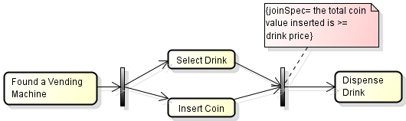
控制节点：分叉和汇合
分叉和汇合用来对并发执行和同步控制的行为进行建模
分叉节点（fork node）
一个输入流多个输出流，从而把一个流分为多个并发的流
汇合节点（join node）
多个输入流一个输出流，用于同步多个流

Slide 34
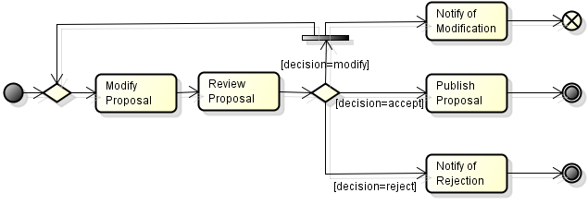
控制节点：起点、终点、流终止
起点（initial node）和终点（final node）
活动的一种特殊形式
起点：只有离开的控制流，同一层次只有一个
终点：只有进入的控制流，可能有多个
流终止（flow final node）
某个流结束，不影响当前活动中其他并行流

Slide 35

对象节点：一般对象节点
对象节点（object node）是一种特殊的活动节点，用于定义对象流
本质上是一个实例或一组同类型的实例，可以指定对象名称和类型
可以说明对象所处的状态
可以说明一个上界，以限制节点允许驻留实例的最大数量
可以说明实例的排序方法
FIFO、LIFO、Unordered、Ordered

Slide 36



对象节点：引脚
引脚（pin）是一种特殊的对象节点，连接在动作上，表示该动作的输入（输入引脚）或输出的值（输出引脚）
对于调用动作，可定义多个引脚表示调用实参，引脚数目和类型应与被调用的活动或操作的形参一致
一个动作的输出引脚连接到另一个动作的同名输入引脚，表示了一个输出引脚、一个输入引脚和一个对象流

Slide 37


活动边
活动边是一种有向连接，从一个源节点指向一个目标节点，包括控制流和对象流
可以设定一个守卫条件（guard condition），只有守卫条件为真时才能进入下一个节点
可以关联动作（action），发生转移时执行该动作
可以设定权重（weight），规定了转移发生时输入对象的最小数目（常量或表达式），缺省为all

Slide 38



控制流和对象流
控制流（control flow），连接两个动作/控制节点，前一个节点完成后启动下一个
控制流不传递对象和数据，只传递控制令牌(token)，源节点所有令牌都将传递给目标节点
对象流（object flow）连接一个动作节点和一个对象节点（或连接两个引脚）
用来传递对象或数据，表示由源动作“生产”对象，或由目标动作“消费”对象

Slide 39
活动分区
活动图一般不关注节点所属的类别
对于复杂的活动图，往往需要明确由什么角色或机构来负责执行这些动作和控制
活动分区（partition）用于识别具有相同特性的一组动作，这些动作被放入相同的区间。如何分区没有严格的规范，参考的分区规则
业务模型中，往往按照组织机构的单位或角色进行分区，一个单位或角色负责分区中各节点的行为
设计模型中，可以按照不同的类进行分区，一个类负责执行该区中的节点的行为

Slide 40
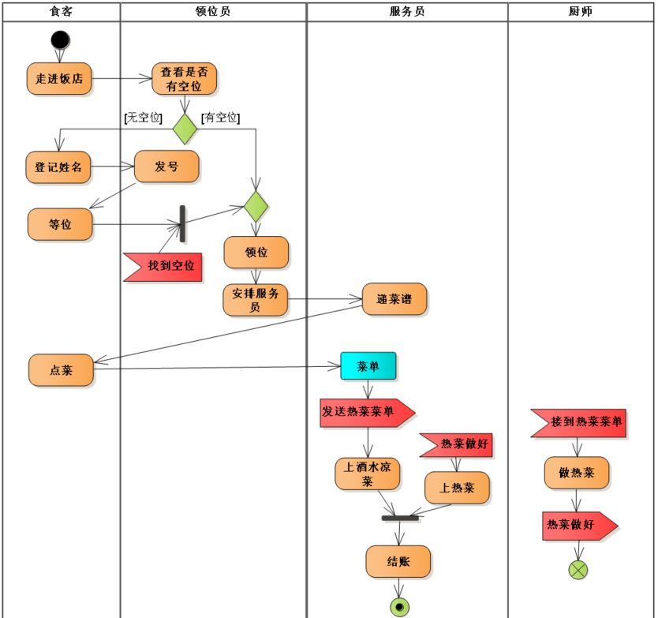

Slide 41
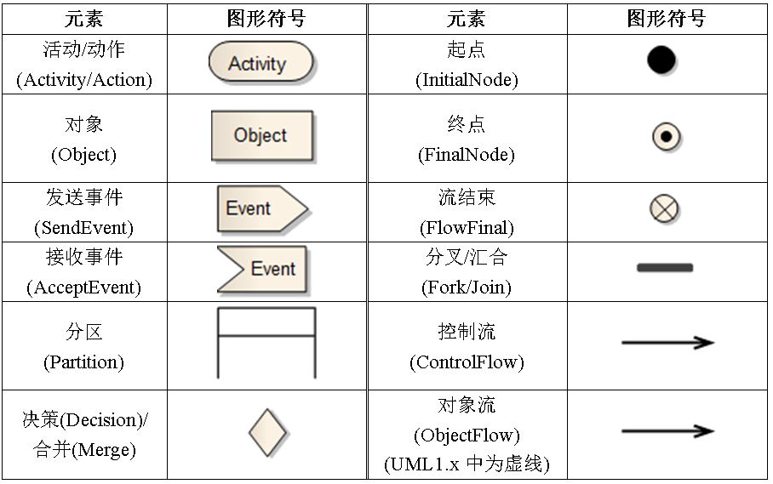
总结：活动图元语

Slide 42
内容概要
分析设计过程简介
业务建模基础
业务用例模型
业务对象模型
业务建模实践
从业务模型到系统模型

Slide 43
业务对象模型
业务对象模型(Business Object Model)
勾勒出实现业务关系中的人、事物、设备、资源以及它们之间的关系；即业务工人和业务实体之间的静态关系
另一个视角描述业务，使用UML类图
人们在组织中扮演的角色表示为业务工人(Business Worker)
组织管理或制造的“东西”表示为业务实体(Business Entity)

Slide 44

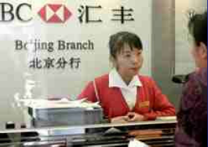
区分业务参与者和业务工人
业务参与者在业务外面
业务工人在业务里面

Slide 45
餐馆的业务对象模型

Slide 46
内容概要
分析设计过程简介
业务建模基础
业务用例模型
业务对象模型
业务建模实践
从业务模型到系统模型

Slide 47
业务建模实践：建模指南
业务模型不是UML标准直接支持的，但是通过UML的扩展机制可以很方便的建立业务模型
主要构造型(stereotype)
业务用例模型
业务参与者(Business Actor)：参与者的扩展
业务用例(Business Use Case)：用例的扩展
业务对象模型
业务工人(Business Worker)：类的扩展
业务实体(Business Entity)：类的扩展

Slide 48
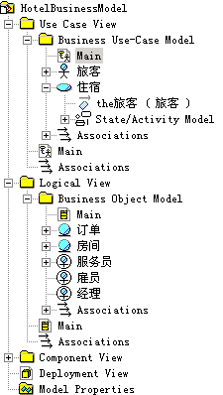
建模指南：模型的组织
利用“包”组织模型
“4+1”视图
用例视图中
“业务用例模型”
每个业务用例的 “状态/活动模型”
逻辑视图中
“业务对象模型”
按照开发阶段组织的架构
业务模型

Slide 49
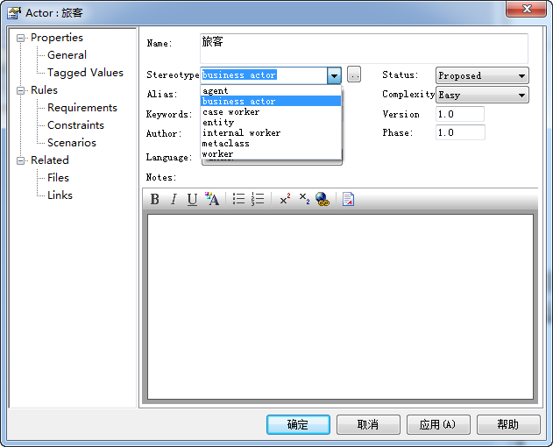
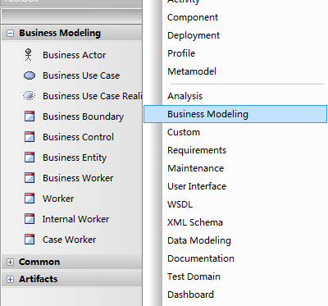
建模指南：使用构造型
业务用例模型是在UML的用例模型(用例图)基础上添加构造型来实现的
业务对象模型是在UML的对象模型(类图)基础上添加构造型来实现的
利用已有元素添加构造型
很多建模工具直接 支持

Slide 50
业务建模实践：实例分析
研究对象：某旅店
业务现状：
某旅店可对外开放50个双人间和20个单人间，房间费用视情况按季节调整，但周一到周五提供半价（周末全价）折扣
旅客可以直接入住房间(如果有空房)，也可提前预订；入住和预订都需要登记个人信息
旅客提前预订房间时，需提交一定的订金；入住时间24小时之外的旅客可以取消预订，并退回所有订金，24小时以内则不退还订金
退房时缴纳全部的住宿费用
服务员每月为经理提供房间的预订情况和入住情况的详细信息

Slide 51
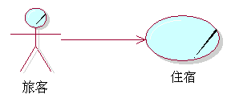
实例分析：业务用例模型
旅店的本质就是为旅客提供住宿服务，其它的只是为达到这个目标而采用的手段
(用例观点：把业务看成对外提供价值的价值流)

Slide 52
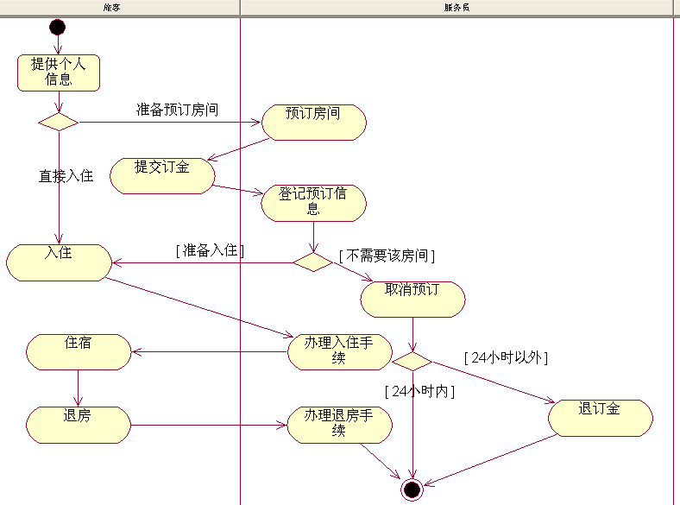
实例分析：旅客住宿业务流程
Notes:
注意：该活动图很多细节作了简化，在实际业务建模过程中可以采用分层技术详细描述各业务流程细节
如：在入住、预订之前都需要判定是否有房间，如果没有则直接结束

Slide 53
实例分析：检查业务用例模型
该业务用例模型体现了整个旅店的业务需求吗？
如何考虑这项业务：服务员每月为经理提供房间的预订情况和入住情况的详细信息？
经理是什么，如何体现在业务建模过程中？
是业务参与者还是业务工人？

Slide 54
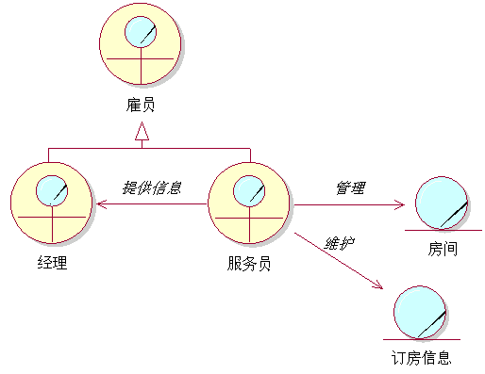
实例分析：业务对象模型

Slide 55
内容概要
分析设计过程简介
业务建模基础
业务用例模型
业务对象模型
业务建模实践
从业务模型到系统模型

Slide 56
从业务模型到系统模型
对于软件开发而言，业务建模只是辅助环节，并不是最终目标
软件工程师最终目标是要构造软件系统
业务建模则是一种定义系统模型的辅助手段

Slide 57
业务模型为系统模型提供素材
为用例视图和逻辑视图提供输入
对于每个将被系统实现的业务用例，在用例视图中确定一个系统用例或用例包（或单独的子系统）来实现该业务
对于业务对象模型中的业务实体，可以在系统模型中定义对应的实体类
为系统架构提供一些重要的架构机制
在软件架构中定义专用层来实现复杂的业务逻辑

Slide 58
业务模型映射到系统模型
可能的对应关系(并非一一对应)
业务用例 → 系统(子系统)
业务参与者 → 系统参与者
业务工人 → 系统参与者
业务工人的操作(活动) → 系统用例
业务实体 → 实体类

Slide 59
谢 谢!

